Slide 1
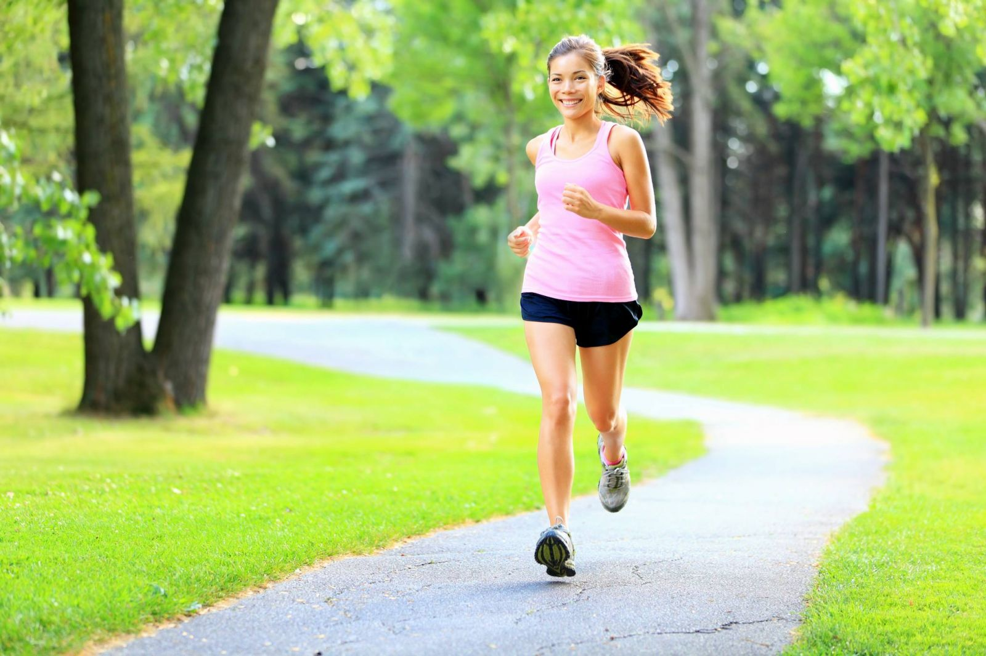
CHẠY BỀN
Khối 10
Tuần 6
Ảnh Này của Tác giả Không xác định được cấp phép theo CC BY-SA

Slide 2
Một số điểm cần chú ý khi chạy bền

Slide 3
Thở trong chạy bền
Phải phối hợp nhịp thở với nhịp điệu bước chạy. Để thở sâu, cung cấp nhiều oxi cho cơ thể, cần thở theo chu kỳ: Hít vào khi chạy 3-4 bước rồi thở ra khi chạy 3-4 bước tiếp…khi tang tốc độ chạy, thời gian mỗi lần thở ra hoặc hít vào có thể rút xuống, tương ứng với thời gian thực hiện 1-2 bước chạy. Việc chú ý phối hợp thở với nhịp điệu chạy còn có thể mang lại tác dụng quên đi sự mệt mỏi, quên đi quãng đường còn phải chạy tiếp, nhưng quan trọng hơn cả, chính là đã rèn luyện các cơ quan hô hấp, tuần hoàn và cơ quan vận động, phát triển sức bền theo mục đích tập luyện.

Slide 4
Phân phối sức trong chạy bền
Hiệu quả phát triển sức bền không chỉ phụ thuộc vào việc học sinh chạy hết cự li quy định hay không, mà còn phụ thuộc vào thời gian để vượt qua cự li đó (tốc độ chạy càng cao thì thời gian đó càng ngắn). Cần xác định tốc dộ chạy phù hợp để chạy hết cự li đó, tức là chạy với một tốc độ trên suốt cự li. Tuy nhiên, khi chạy xuôi gió hoặc chạy xuống dốc hoặc gần về đích có thể tang tốc. Khi trình độ chưa cao, không nên chạy nhanh ngay từ đầu và liên tục thay đổi tốc độ chạy. Hành động đó sẽ làm người chạy mất sức nhanh, không đủ sức để về đích với thời gian cần thiết, thậm chí phải bỏ cuộc sớm; tập luyện không có kết quả như mong muốn.

Slide 5
Hiện tượng “cực điểm” và cách khắc phục
Nếu sau khi suất phát một thời gian người chạy thấy khó thở, chân tay cứng nhắc, nặng nề và cử động rất khó khăn, tưởng như không thể chạy được nữa. Đó là hiện tượng “cực điểm”, một phản ứng tự vệ của cơ thể. Để vượt qua tình trạng này, cần bình tĩnh kiên trì chịu đựng đồng thời giảm tốc độ chạy và tích cực thờ sâu. Tình trạng đó sẽ mau chấm dứt, cơ thể chuyển sang trạng thái “Hô hấp lần thứ hai”, mọi hoạt động sẽ trở lại bình thường.

Slide 6
Các bài tập bổ trợ

Slide 7
Bài tập 1: Chạy tăng tốc độ 3-4 lần các đoạn 60-100m. Chú ý tăng tốc độ nhịp nhàng, không cần tăng tới tốc độ tối đa, đảm bảo chạy đúng kĩ thuật, phối hợp tốt động tác chân, tay và thở. Tốc độ được tăng dần đến cuối cự li nhờ tang dần tần số và độ dài bước chạy. Không quá gắng sức để có cảm giác muốn ngừng chạy.
Bài tập 2: Chạy lặp lại 3-6 lần cự li 80-100m với tốc độ trung bình, bước chạy dài, thả lỏng và phối họp với thở. Đây là bài tập củng cố kỹ kĩ thuật và nhịp điệu chạy, nên khi chạy không gò bó, gắng sức quá. Cần chạy đều, đẹp mà không phải cố chạy vượt lên.

Slide 8
Bài tập 3: Chạy việt dã.
+ Chạy lên, xuống dốc, chạy trên đồi có cây thấp hoặc chạy ở bìa rừng (các trường hợp miền núi)
+ Chạy trên cát, chạy ở chỗ nước nông (các trường hợp ven biển)
+ Các trường hợp không có các điều kiện trên thì tập ở các loại đường có ở địa phương (không có ở sân vận động). Nếu được phép thì chạy ngay trong phạm vi nhà trường và chú ý đổi hướng chạy nhiều lần.
Bài tập 4: Chạy chậm liên tục các cự li từ 400-1500m.

Slide 9
Bài tập 5: Hồi tĩnh
Sau khi thực hiện các bài tập sức bền, cơ thể thường rất mệt mỏi, nếu không biết hồi tĩnh tốt sẽ khó có thể tập tiếp. Để hồi tĩnh tốt, sau khi hoàn thành bài tập, không được dừng đột ngột, cũng không được đứng, ngồi hoặc nằm mà phải tiếp tục chạy nhẹ nhàng với tốc độ giảm dần. Phải tích cực thở sâu để thanh toán nợ oxi. Khi nhịp thở trở lại bình thường thì tiếp tục làm các động tác thả lỏng chân tay để máu lưu thông và giải tỏa mệt mỏi.

Slide 10
Để hồi tĩnh có thể chọn thực hiện các bài tập sau:
Cá nhân:
+ Chạy nhẹ nhàng, vung vẩy chân tay.
+ Tại chỗ ngòi hít thở sâu (như động tác vươn thở): 2-3 phút
+ Đứng gập thân về trước, lắc nhẹ người thả lỏng thân trên và hai tay.
+ Đứng vươn hai tay và người lên cao, sau đó thả lỏng hết để buông người ngồi xuống.

Slide 11
Hồi tĩnh theo nhóm 2 người:
+ 2 người đứng đối diện, nắm nhẹ bàn tay nhau, luân phiên 1 người lắc (rung) nhẹ với tần số lớn để thả lỏng tay và thân trên cho người kia. Người được rung phải thả lỏng toàn than.
+ 1 người ngồi, hai tay chống phía sau, nhấc hai chân cho người kia cầm lắc. Người được giúp chú ý thả lỏng toàn than. Đổi vị trí cho nhau vài lần.
+ 1 người đúng hai tay chống gối để người kia đứng phía sau dung hai bàn tay nắm hờ hoặc cạnh bàn tay đấm, giãn các cơ ở lưng.
+ Luân phiên “phơi cá” cho nhau, 1 người đứng khom lưng, rung, lắc mình để thả lỏng cho người kia nắm ngửa trên lưng mình. Người nằm trên lung phải thả lỏng toàn thân.

Slide 12
Câu hỏi về nhà
Hồi tĩnh là gì? Có mấy loại bài tập nêu rõ?
Hiện tượng cực điểm là gì? Nêu cách khắc phục?

